Slide 1
Kvadratnet
Find nærmeste stop
Find alle stop indenfor distance

Slide 2
Dagsorden
Opgaver
Løsning
Dijkstra’s algoritme
Intro til kompositionelt design
Implementering
Demonstration
Prøv selv

Slide 3
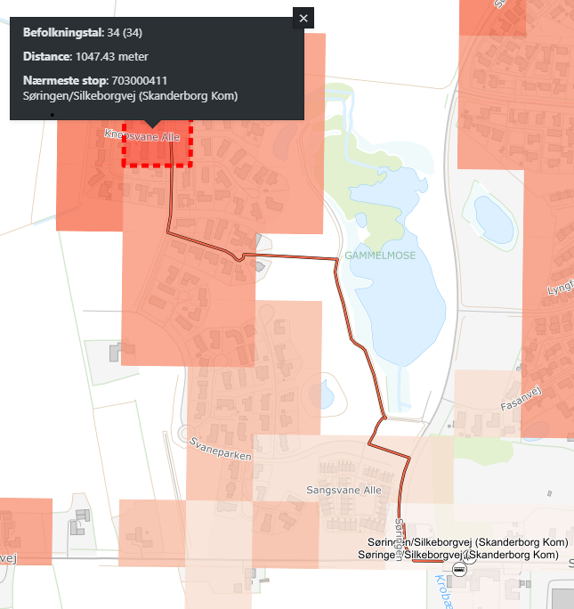
Opgave – nærmeste stop
For hvert beboelseskvadrat, find korteste gåafstand til nærmeste stop.
Hov, kan vi også finde gåafstand fra:
Virksomheder?
Uddannelsessteder?

Slide 4
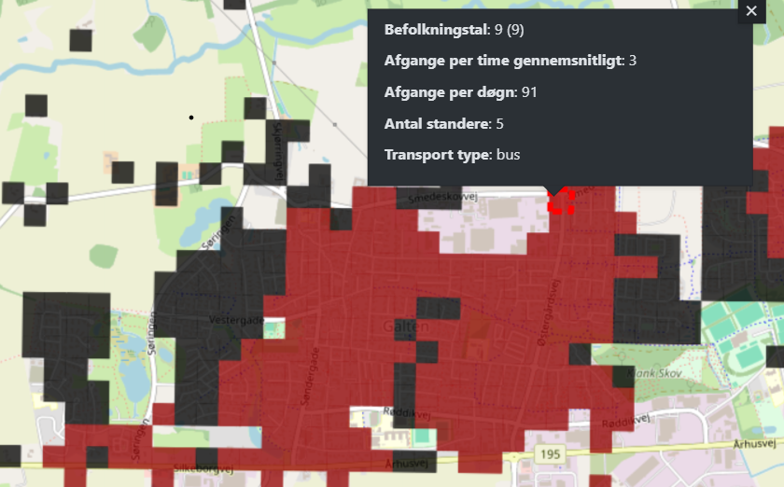
Opgave – afgange indenfor distance
For hvert beboelseskvadrat, find alle afgange indenfor 500m gåafstand.
Er det ikke (næsten) det samme som første opgave?
Dvs. find alle standere indenfor 500m gåafstand.
Join alle ITCS nr. per stander.
Tæl antal unikke ITCS nr. per kvadrat.

Slide 5
Løsning
Multi-source multi-target weighted shortest path for hvert par af kvadrater og stop:
Naivt loop over alle par😨
Brug Dijkstra’s algoritme på en smart måde😁

Slide 6
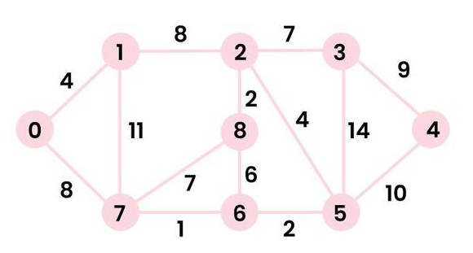
Dijkstra’s algoritme
Naivt loop
Kvadrat → stop 1
Kvadrat → stop 2
Vektor beregninger
Kvadrat → alle stop
Stop → kvadrater
Kvadrat
Stop 1
Stop 1
Stop 2
How to find Shortest Paths from Source to all Vertices using Dijkstra’s Algorithm | GeeksforGeeks

Slide 7
Løsning
Multi-source multi-target weighted shortest path for hvert par af kvadrater og stop:
Naivt loop over alle par😨
Brug Dijkstra’s algoritme på en smart måde😁
Anvend:
NetworkX/OSMNX:
Fordele: bedste Python graf pakke
Ulemper: Python😨🐌
Igraph:
Fordele: Python pakke skrevet i C😁🏃‍♂️
Ulemper: lidt mere bøvlet

Slide 8


Kode kopiering If-else

Slide 9



Nedarvning Kompositionelt
”Code by addition, not by modification”
Nemt at lave ny ExtraStrongVerification()

Slide 10
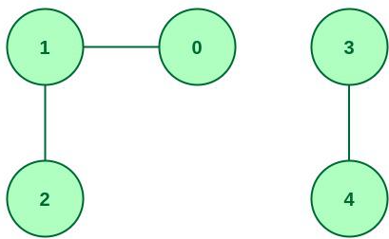
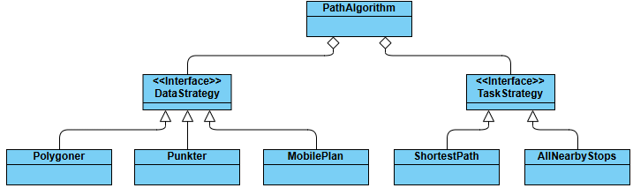
Implementering
Indlæs data
Hent OSM graf
Fjern uforbundende komponenter
Konverter til Igraph graf
Tildel OSM knuder til kvadrater og stop
Opdel stop i chunks, find korteste vej og gem nærmeste stop for hvert kvadrat
(Find geometrien for hver vej)
Skriv resultat
Connected Components in an Undirected Graph | GeeksforGeeks
F.eks. beboelsesnet, arbejdspladser, uddannelsesinstitutioner
Stoppesteder

Slide 11
Output
Nærmeste stop
id (fra kvadratnet)
the_geom (korteste vej)
dist_total
stop_id
stop_name
Lav mvw:
Join kvadratnet med resultatet.
Farvelæg kvadrater efter distance.
Lav mvw:
Join kvadratnet med resultatet.
Farvelæg geometri for korteste vej efter distance.
Alle stop indenfor distance
id (fra kvadratnet)
stops_250 (f.eks. 1;2)
stops_500 (f.eks. 1;2;3)
stops_1000 (f.eks. 1;2;3;4;5)
Lav mvw:
Split semikolon-streng til rækker.
Join alle ITCS nr. per stander.
Tæl antal unikke ITCS nr. per kvadrat.

Slide 12
Demonstration
Webgis
Kode
Tests
Kørsel

Slide 13
Prøv selv
Find nærmeste stop mellem uddannelsesinstitutioner (Punkter) og MT_stoppunkter (MobilePlan) i Aarhus Kommune
Fjern flextur, plustur, nedlagte standere
Behold 09 standere
Tjek resultatet ved at åben shapefilen i f.eks. QGIS og farvelæg efter intervaller
0-250m
250-500m
500+

